Slide 1
Kirchenentwicklung
Wie und woraufhin wir im Bistum Essen Kirche gestalten

Slide 2
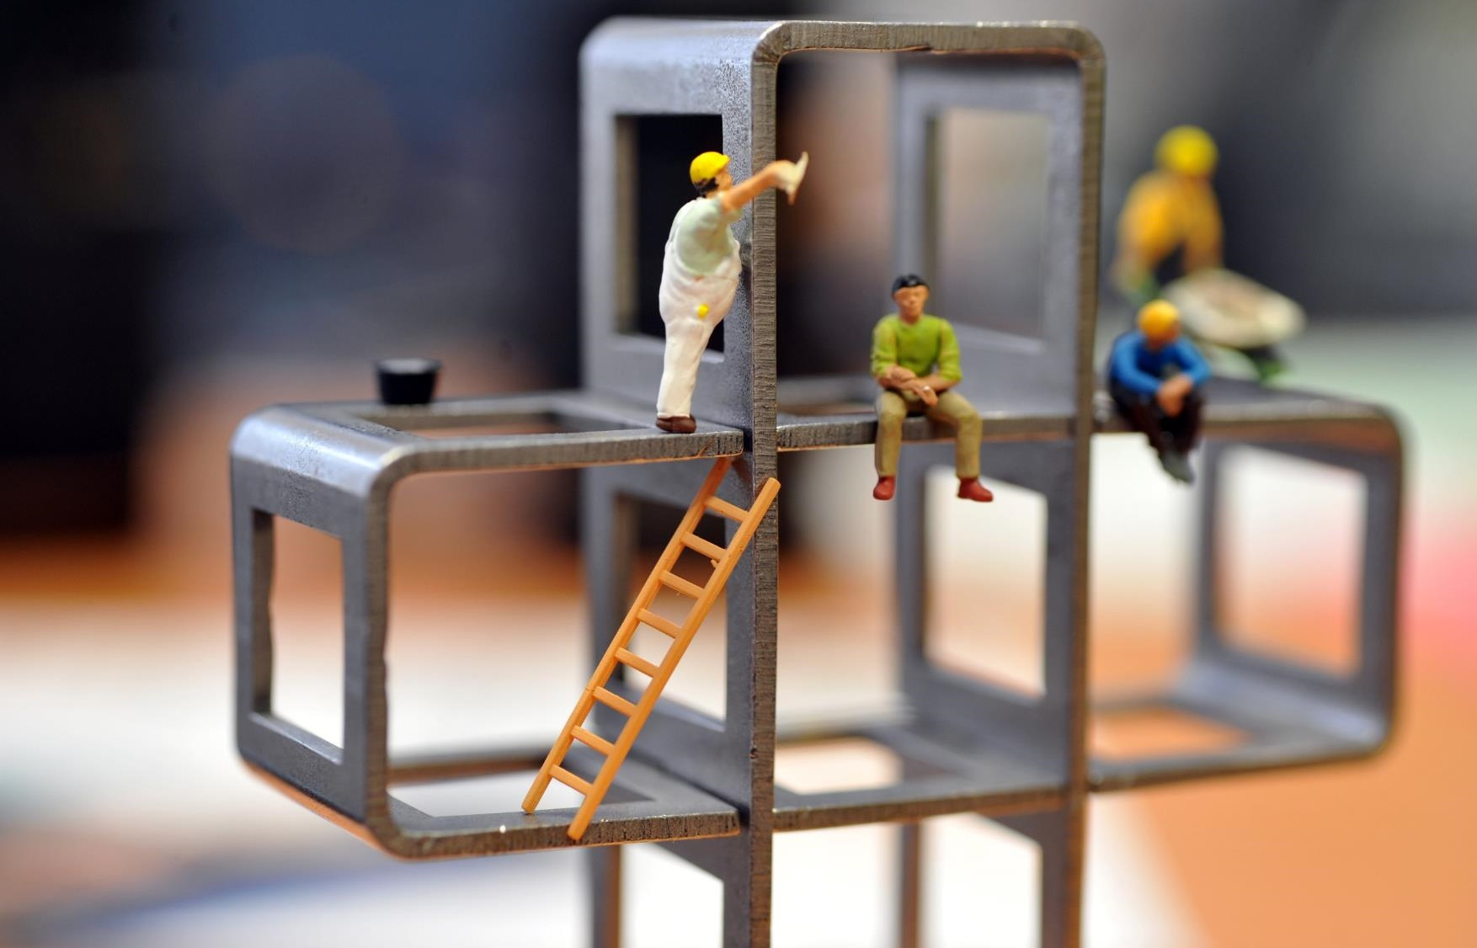
Kirchenentwicklung im Bistum Essen
Pfarrei-entwicklungs-prozess
10 Zukunftsbild-Projekte
Pastorale Dienste im Gespräch
…
MHG-Konsequenzen
Themen-AGs im Dezernat Pastoral

Slide 3
Pfarreientwicklungsprozess Phase „Handeln“ seit 2019
PROJEKTE
Was tun wir?

Slide 4
20 Zukunftsbild-Projekte 2018 bis 2021
Sozialpastorale Zentren Christian Gentges
Citypastoral am Dom Bernd Wolharn
Pilgerwege Karl-Heinz Leibold
Initiative für den Verbleib in der Kirche Dr. Andrea Qualbrink
Segensfeiern an der Lebenswende Geburt Alexander Jaklitsch
Ehrenamtlicher Begräbnisdienst Melanie Malitius & Andrea Schlüter
Pfarreiübergreifendes Team für Trauungen Hans-Walter Henze & Anne-Kathrin Hegemann
Pop-Kantoren Stefan Glaser
Gründerbüro Marlies Hennen-Nöhre & Mira Wählisch
Einladend Kirche sein Michael Meurer
PROJEKTE
Was tun wir?

Slide 5
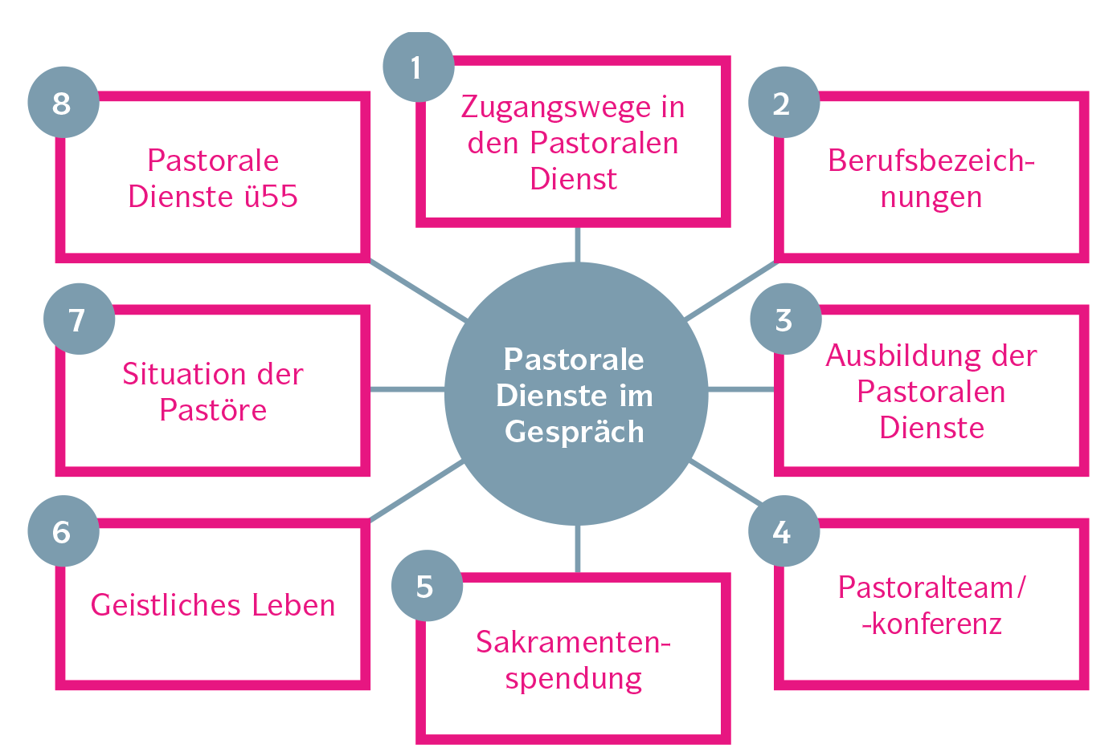
Pastorale Dienste im Gespräch 2019 bis 2020
PROJEKTE
Was tun wir?

Slide 6
Projekte als Konsequenzen aus der MHG-Studie 2019 bis 2020
PROJEKTE
Was tun wir?

